Slide 1
Een parochiekerkenplan voor de kerken op het grondgebied van uw gemeente
Stappenplan

Slide 2
WAT volgens nota Bourgeois
Langetermijnvisie op de toekomst van de parochiekerken op grondgebied van de gemeente
Uitgewerkt per gemeente
Geeft aan welke parochiekerken:
maximaal hun huidige bestemming behouden
op korte termijn (binnen 5 jaar na PKP) vragen om onderzoek naar neven- of herbestemming
Op middellange termijn (15 jaar na PKP) vragen om een gesprek rond behoud voor eredienst, neven-of herbestemming

Slide 3
INHOUD volgens nota Bourgeois
Moet basisgegevens omvatten betreffende:
de parochiekerken als gebouw, met onder meer de cultuurhistorische waarde, de architecturale mogelijkheden, de bouwfysische toestand, de mogelijkheid tot compartimentering, …;
de parochiekerk in zijn ruimtelijke omgeving;
het actuele gebruik en de functie van de parochiekerk;
mogelijke interesse van andere actoren.

Slide 4
PROCEDURE volgens nota Bourgeois
Dialoog tussen direct betrokkenen:
gemeentebestuur
kerkraden en centraal kerkbestuur
de lokale pastorale werkingen
de bisschoppelijke overheid
andere lokale actoren zoals socio-culturele verenigingen kunnen betrokken worden
Centraal Kerkbestuur neemt bij voorkeur regierol op van het lokaal overleg

Slide 5
VORM
Document goedgekeurd door gemeente en bisschop
Agentschap Binnenlands Bestuur: attest van gemeente en van bisschop over lange termijn gebruik van betrokken kerk
Agentschap Onroerend Erfgoed: gemeenteraadsbesluit

Slide 6
Parochie-kerkenplan is…
WEL:
Visie- en beleidsdocument
Zo breed mogelijk gedragen in de gemeente
NIET:
Plan met concrete uitgewerkte neven- of herbestemmingen voor kerken die minder of niet meer zullen gebruikt worden voor de eredienst
Eenzijdig document van gemeente of van kerkelijke overheid

Slide 7
Stappenplan voor opstellen van Parochie-kerkenplan
Stappenplan gebaseerd op:
Conceptnota Bourgeois (2011)
Decretale vereisten om subsidies te bekomen voor beschermde en niet-beschermde kerken
Pilootprojecten CRKC: Westhoek, Gent, Zwalm, …
Werkwijze in dekenaat Mol
Doel: parochiekerkenplan opstellen. Implementatie van het plan hoort niet tot de opdracht.

Slide 8
Oprichten dialooggroepen en start onderzoek
FASE 1

Slide 9
Oprichten dialooggroepen 1 stuurgroep met 2 werkgroepen
Burgerlijke werkgroep
Stuurgroep
Pastorale werkgroep

Slide 10
Samenstelling en begeleiding
Stuurgroep = vertegenwoordiging vanuit pastorale + vertegenwoordiging uit burgerlijke werkgroep

Slide 11
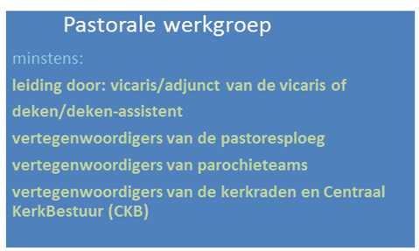
Pastorale werkgroep
Samenstelling:
Leden hebben complementaire expertises.
Opdrachten
Visie uitwerken over pastoraal gebruik kerkgebouwen als basis van parochiekerkenplan
Financiële luik analyseren

Slide 12
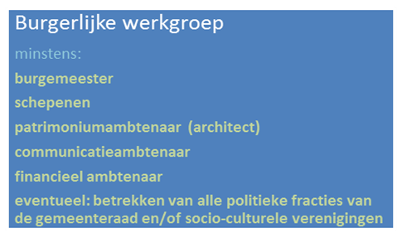
Burgerlijke werkgroep
Samenstelling:

Slide 13
Opmaak inventarissen en standpunt stuurgroep bepalen
FASE 2

Slide 14
Opmaak inventarissen
Pastorale werkgroep:
Maakt spreidingsplan parochiekerken op basis van pastorale realiteit: welke gebouwen blijven in de toekomst in gebruik voor de eredienst?
Mogelijke selectiecriteria: spreiding, pastorale kernen, (toekomstige) zondagskerk, aard/architectuur van het gebouw, toekomstmogelijkheden
Rapporteren dit plan aan de stuurgroep

Slide 15
Opmaak inventarissen
Burgerlijke werkgroep:
Inventaris van de gebouwen zoals voorgesteld in nota Bourgeois:
Parochiekerken als gebouw, o.m. eigendomssituatie, erfgoedwaarde, bouwkundige toestand
Parochiekerken in hun ruimtelijke omgeving
Actueel gebruik
Belangstelling van andere actoren
Hulpmiddelen:
inventaris CRKC, rapporten Monumentenwacht, richtlijnen Vlaamse Bisschoppen
Rapporteert bevindingen aan de stuurgroep

Slide 16
Gemeenschap-pelijk standpunt
Op basis van visies van beide werkgroepen, zoekt de stuurgroep naar een gemeenschappelijk standpunt
Opstellen van het ontwerp Parochiekerkenplan op basis van gemeenschappelijk standpunt

Slide 17
Consultatieronde van het ontwerp van parochiekerkenplan
FASE 3

Slide 18
Consultatie van het brede publiek
Voorstelling van ontwerp Parochiekerkenplan tijdens een open avond
Aandacht voor goede communicatie: uitnodiging, presentatie, enz.
Mogelijkheid tot feedback vanwege publiek
Stuurgroep bespreekt feedback en past desgewenst het ontwerp aan
Stuurgroep keurt definitief ontwerp goed

Slide 19
GOEDKEURING DOOR BISSCHOP EN GEMEENTERAAD
FASE 4

Slide 20
Goedkeuring van het PKP
Vervolgens wordt het PKP voorgelegd aan het college van burgemeester en schepenen
Vervolgens wordt het definitieve ontwerp voorgelegd aan de bisschop ter goedkeuring
Tenslotte wordt het PKP voorgelegd aan de gemeenteraad en volgt een gemeenteraadsbesluit waarin het PKP wordt goed- of afgekeurd.

Slide 21
Waar te vinden?
Het stappenplan is te downloaden door via www.kerknet.be te zoeken op ‘parochiekerkenplan’

